Slide 1
Классный час «Что мы едим. Быстрое питание»
«Мы живём не для того, чтобы есть, а едим для того, чтобы жить.» Сократ
«Животные кормятся, люди едят; но только умные люди умеют есть.» А. Брильян-Саверен

Slide 2
Быстрое питание
Быстрое питание, фастфуд (англ. fast food, [ˈfɑstˌfud]) — понятие, включающее в себя употребление блюд быстрого приготовления, обычно предлагаемых специализированными заведениями.

Slide 3
История быстрого питания
Индустрия фастфуда возникла в 1920-е годы в Америке.
Устойчивая цена (5 центов вплоть до 1946 года) и диковинность привлекала покупателей, а сомнения в безопасности продукта были развеяны в результате хитрого хода владельца компании Билли Инграма (когда специально нанятые люди в белых халатах создавали впечатление, что даже врачи покупают гамбургеры)

Slide 4
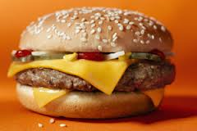
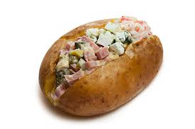
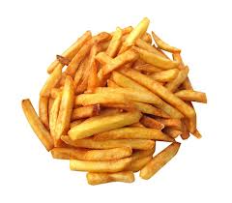
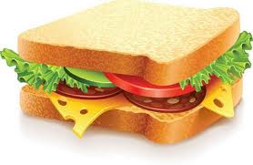

Slide 5
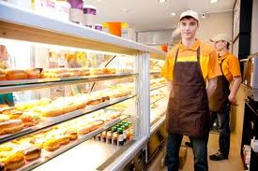
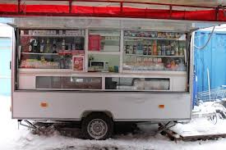
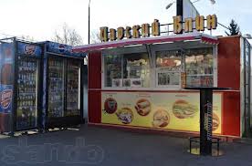
Распространение в России

Slide 6
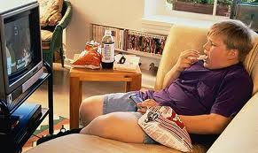
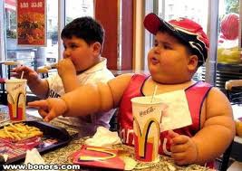
Влияние на здоровье
фаст-фуды – это высококалорийные блюда, постоянное употребление которых приводит к ожирению.

Slide 7
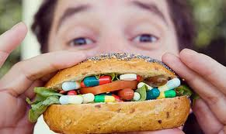
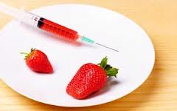
Фастфуды содержат много консервантов, пищевых добавок, красителей, ароматизаторов и т.д. Естественно, что вся эта химия вредна для организма.

Slide 8
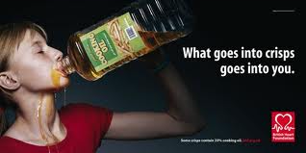
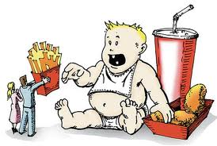
постоянное их употребление может привести к химической зависимости от транс-жиров, добавок, ароматизаторов, содержащихся в фаст-фудах.

Slide 9
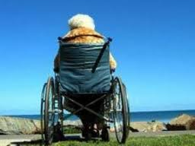
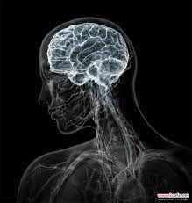
влияние фастфуда на организм человека, и выявили, что Фастфуд сильно вредит мозгу, уменьшая его в размере

Slide 10
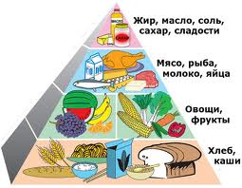
Питание должно быть полноценным, т.е. разнообразным.

Slide 11
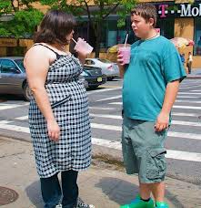
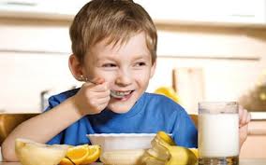
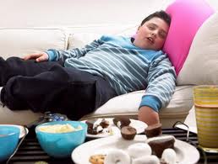

Slide 12
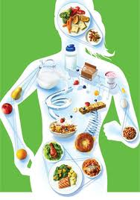
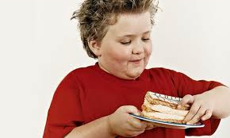

Slide 13
Рацион питания

Slide 14
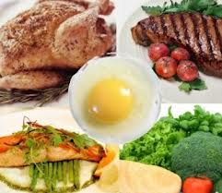
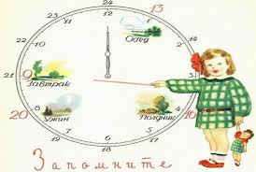
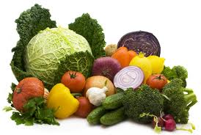
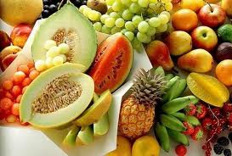

Slide 15
ПИРАМИДА ПИТАНИЯ, рекомендованная Всемирной Организацией здравоохранения.

